Slide 1

通告发布系统
Group 3
黄淑佳 路金 斯泽斌 王齐 曾彦雨

Slide 2

通告发布系统
01
系统需求分析
系统概要设计
系统实现
02
03

Slide 3

系统需求分析

Slide 4

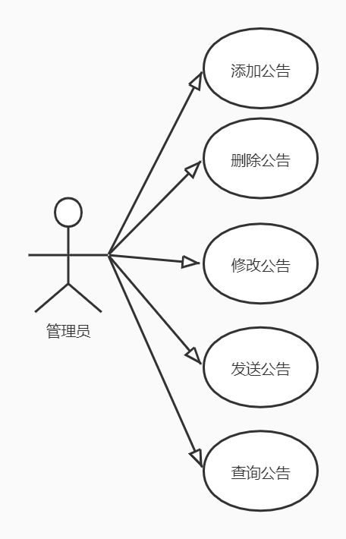
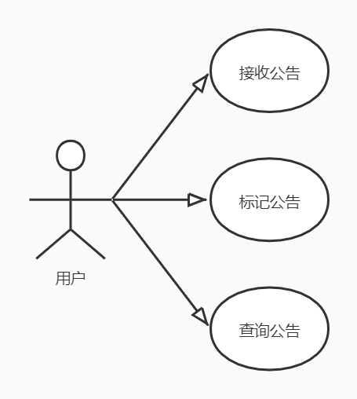
系统需求分析
管理员
用户

Slide 5

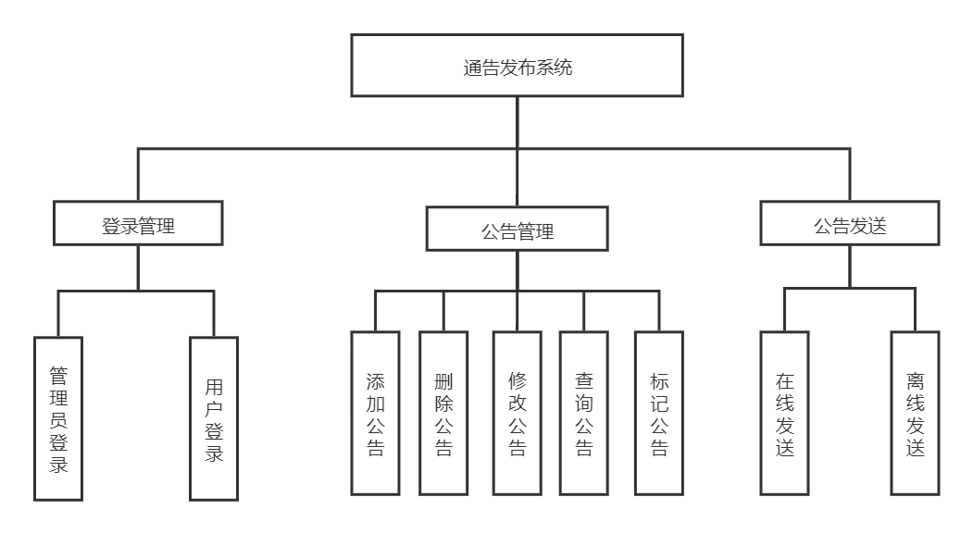
系统需求分析
系统整体功能需求架构

Slide 6
系统概要设计

Slide 7

数据库设计
公告表
序号 | 字段名 | 字段类型 | 字段大小 | 是否为空 | 是否主键 | 字段含义
1 | id | int | 6 | 否 | 是 | 公告编号
2 | message | varchar | 255 | 否 | 否 | 公告内容
用户表
序号 | 字段名 | 字段类型 | 字段大小 | 是否为空 | 是否主键 | 字段含义
1 | id | int | 6 | 否 | 是 | 用户编号
2 | name | varchar | 50 | 否 | 否 | 用户姓名
3 | pwd | varchar | 50 | 否 | 否 | 用户密码
4 | state | int | 1 | 否 | 否 | 用户登录状态

Slide 8
数据库设计
用户与公告关系表
序号 | 字段名 | 字段类型 | 字段大小 | 是否为空 | 是否主键 | 字段含义
1 | id | int | 6 | 否 | 是 | 编号
2 | uid | int | 8 | 否 | 否 | 用户ID
3 | bid | int | 6 | 否 | 否 | 公告ID
4 | state | int | 1 | 否 | 否 | 该用户是否已读该公告

Slide 9
系统技术选型
开发框架
Spring Boot：
持久层框架——MyBatis
视图层——Thymeleaf
数据库
MySQL——持久层
Redis——记录离线消息
消息发送
WebSocket

Slide 10
系统实现

Slide 11
用户登录
用户密码加密
登录验证
public class MD5Util { public static String md5(String s){ return md5DigestAsHex(s.getBytes()); } }
userService.login(uid,password);
public boolean login(Integer id, String pwd){ String selectPwd = userMapper.selectPwdById(id); String encodePwd = MD5Util.md5(id+pwd); if (encodePwd.equals(selectPwd)){ int state = userMapper.selectStateById(id); if (state == 0){ userMapper.updateStateById(id,0); return true; } } return false; }

Slide 12
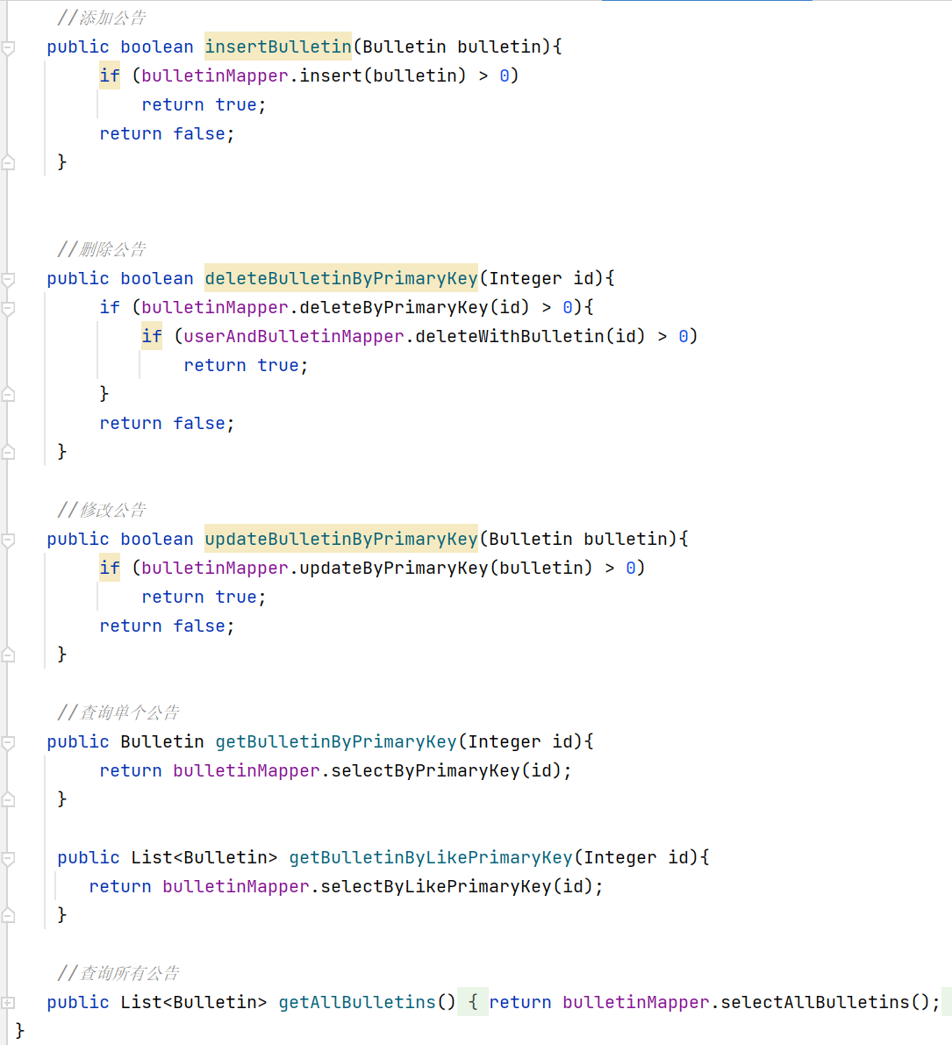
公告管理
添加公告
删除公告
修改公告
查询公告

Slide 13
公告发送
前端建立WebSocket连接
后端记录当前在线的用户连接
private static ConcurrentHashMap<Integer, Session> userMap = new ConcurrentHashMap<>();
var webSocket = new WebSocket("ws://localhost:8088/websocket/" + uid);
@OnOpen public void onOpen(@PathParam("uid")Integer uid, Session session){ System.out.println("用户：" + uid + "连接成功"); userMap.put(uid, session); }

Slide 14
公告发送
后端向指定用户发送消息
前端接收消息对用户进行提示
@OnMessage public void onMessage(String message) throws IOException{ Integer uid = Integer.parseInt(message); System.out.println("向用户 " + uid + " 发送公告"); Session target = userMap.get(uid); //该用户在线 if (target != null){ System.out.println("该用户在线"); target.getBasicRemote().sendText("\n" + message); } else { System.out.println("该用户离线"); //存储在redis } }
webSocket.onmessage = function (message){ alert("收到公告消息"); }
用户离线写入Redis中
redisService.set(uid);
public boolean set(Integer uid){ ValueOperations ops = stringRedisTemplate.opsForValue(); ops.set(String.valueOf(uid),"有公共消息"); return true; }

Slide 15
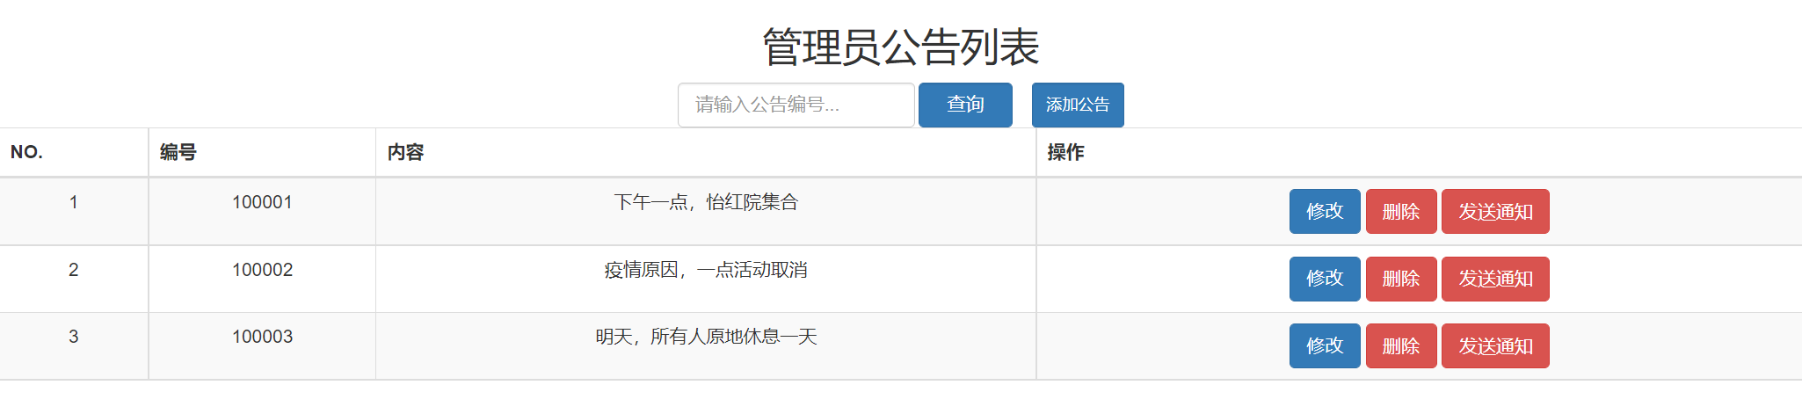
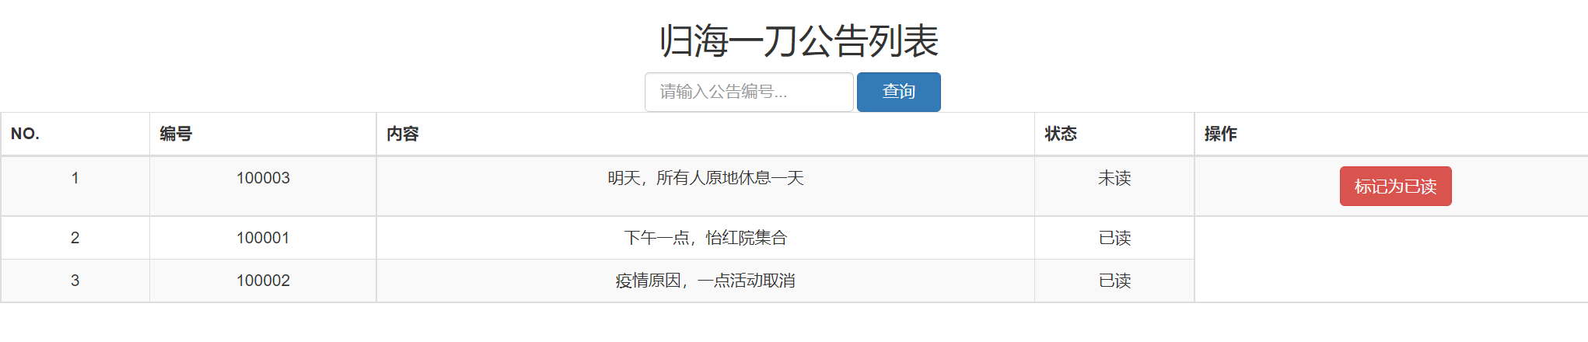
系统界面展示
管理员界面
用户界面

Slide 16

摘要
借助 PowerPoint，你都可以创建演示文稿，并与位于任意位置的用户共享你的作品。在这里键入想要的文本以开始使用。还可在此模板上添加图像、艺术作品和视频。保存到 OneDrive，并从计算机、平板电脑或手机访问演示文稿。

Slide 17
谢谢！

